Slide 1

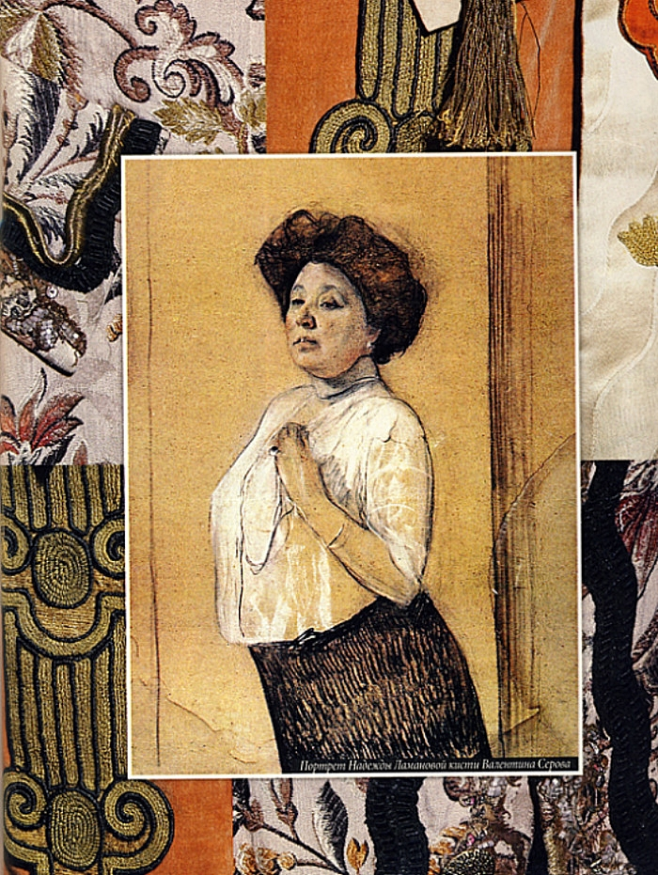
Первый Советский художник - модельер
Н. П. ЛамановА

Slide 2

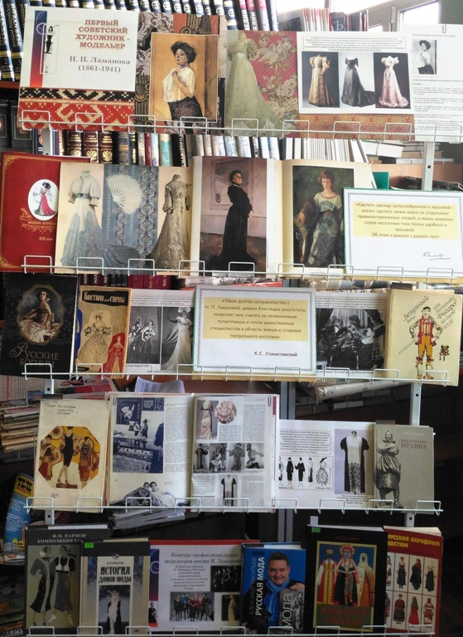
В читальном зале гуманитарной и художественной литературы
(к. 404 – площадка 1) библиотеки РГУ им.
А.Н. Косыгина открыта выставка книг, посвященная творчеству первого советского художника-модельера Н.П. Ламановой.

Slide 3
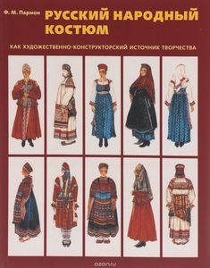




На выставке представлены книги, статьи и заметки из журналов и книг о модельере:

Slide 4



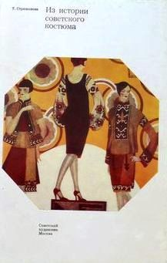
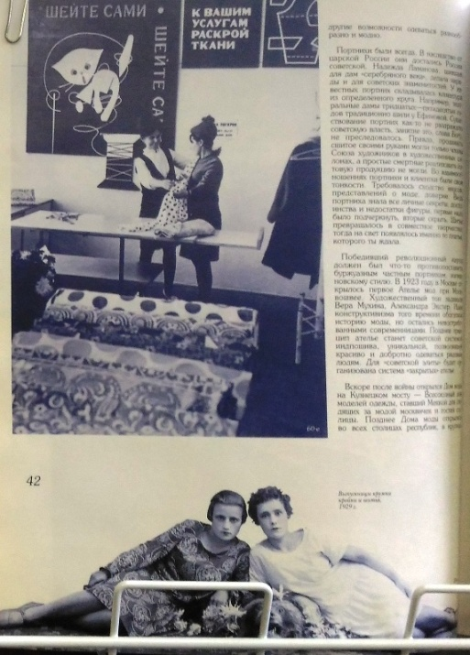
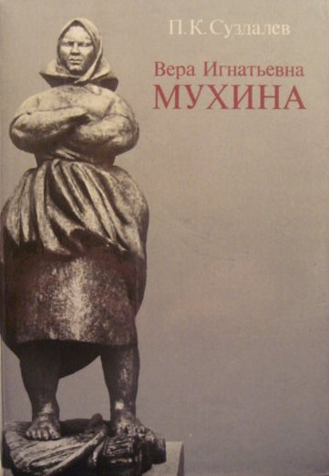
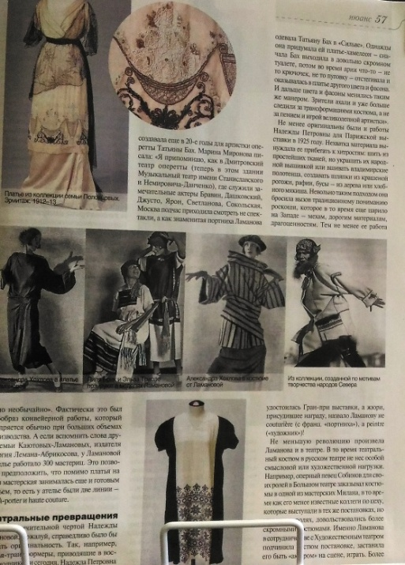
На выставке представлены книги, статьи и заметки из журналов и книг о модельере:

Slide 5
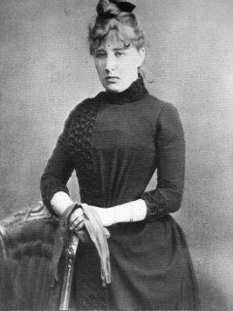
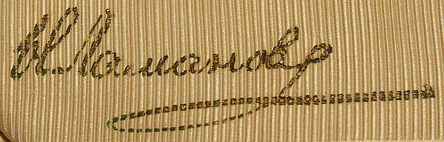
Среди плеяды российских мастеров костюма рубежа XIX – XX веков первое место по праву принадлежит Надежде Петровне Ламановой, одному из самых талантливых русских художников-модельеров, человеку интересной судьбы, прожившему долгую творческую жизнь (1861 – 1941).
Княгиня Варвара Долгорукая вспоминала: «Знаменитая московская создательница мод Надежда Петровна Ламанова обладала удивительным талантом, вкусом и стилем. Она была русским гением элегантности. Мы ею гордились. Никто не мог сравниться с ней, безусловно, даже и среди больших французских Домов Моды».

Slide 6
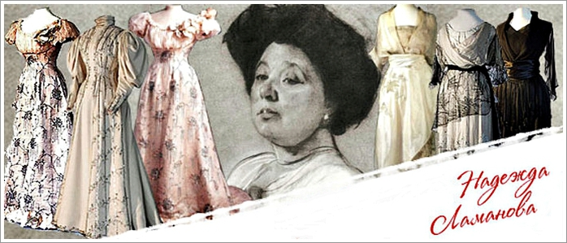
Проучившись два года в школе кройки О. Суворовой, Ламанова в 1879 году переходит на самостоятельную работу — закройщицей в известную мастерскую Войткевичей. И буквально сразу делает большие успехи.
В 1885 году, когда ей едва исполнилось 24 года, открывает в Москве свою мастерскую, а уже через 2-3 года ее портновская мастерская приобретает широкую известность как среди московской и петербургской знати, так и в театральном мире, в среде живописцев, киноактеров и в кругах русской интеллигенции.

Slide 7
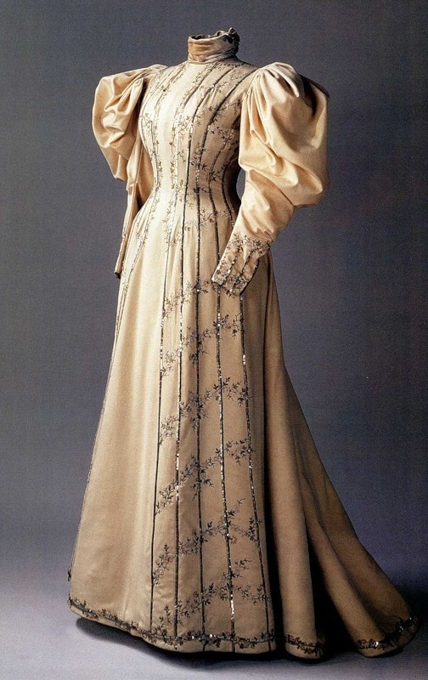
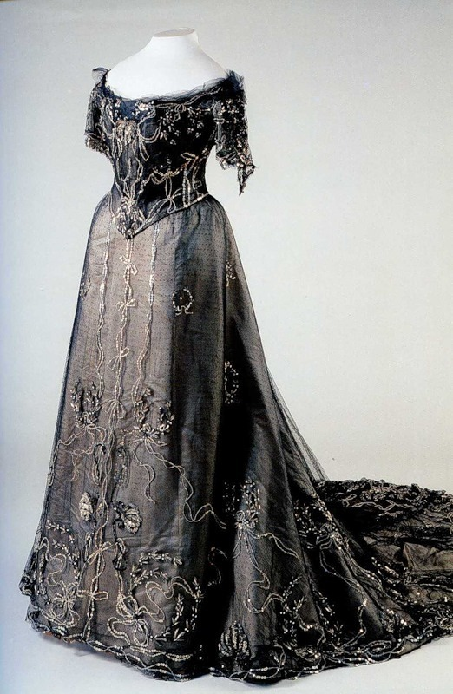
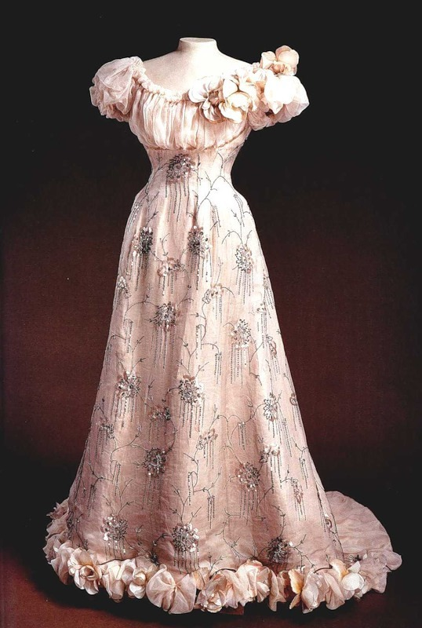
В 1896 году Надежда Ламанова была представлена императрице Александре Федоровне. Увидев процесс создания платья, напоминающий работу над уникальным произведением искусства, государыня была поражена. Она стала заказывать у московской мастерицы наряды.

Slide 8

«Поставщик Двора Ея Императорского Величества» – такой титул гордо носит
Надежда Ламанова с 1904 года.

Slide 9
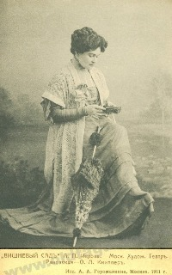
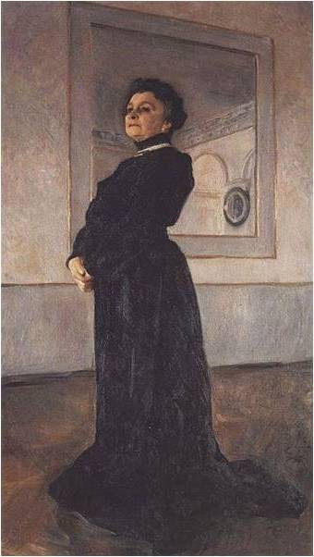
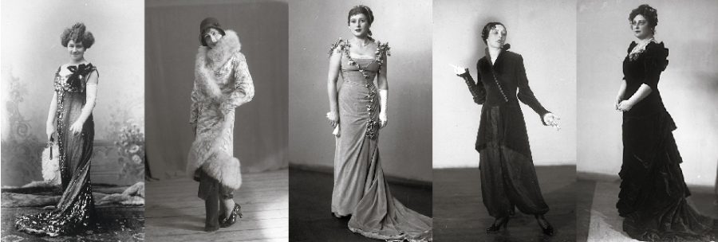
В 1901 году по приглашению
К.С. Станиславского Ламанова начинает работать с Московским Художественным Театром. Так началась новая веха в ее творчестве. До конца своей жизни она будет сотрудничать с мастерскими МХТ. Театр стал для нее своего рода лабораторией, а Матильда Кшесинская и Анна Павлова, Мария Ермолова и Ольга Книппер-Чехова были ее моделями.
На знаменитом портрете Серова величественная Ермолова стоит в платье от Ламановой.
Книппер-Чехова играла в «Вишневом саде»Раневскую в 1903 году, на пике модерна, в платье от Ламановой, чтобы чувствовать себя «элегантной в полной мере".

Slide 10
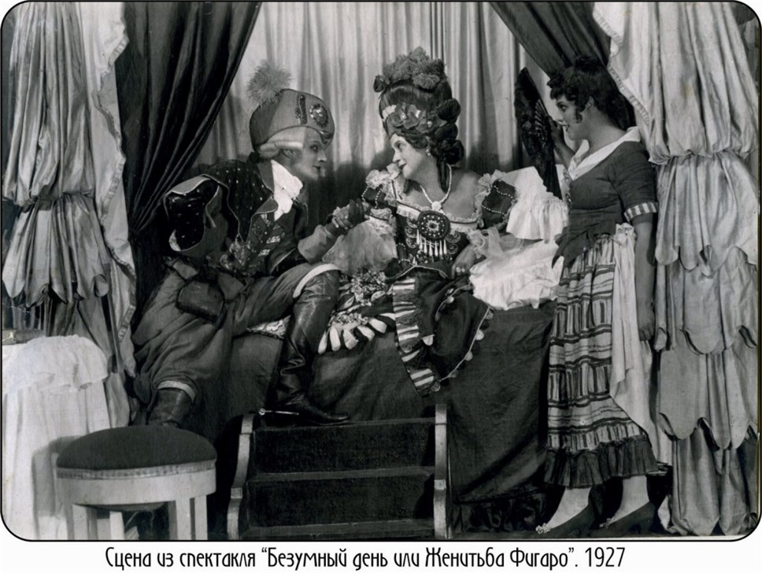
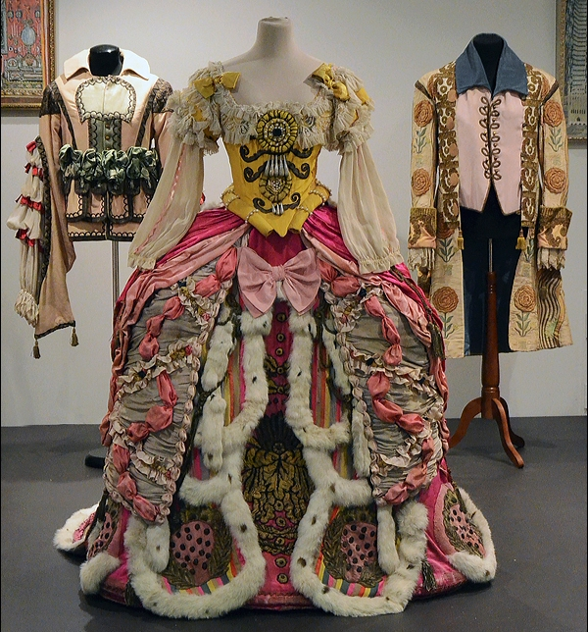
Н. Ламанова создала серию платьев по эскизам известного театрального художника Леона Бакста и художника Головина. Уже в глубоко пенсионном возрасте создала шедевры театрального костюма для «Женитьбы Фигаро»,
«Вассы Железновой», «Последних дней Турбиных»,
«Анны Карениной», оперы «Борис Годунов» и др.

Slide 11
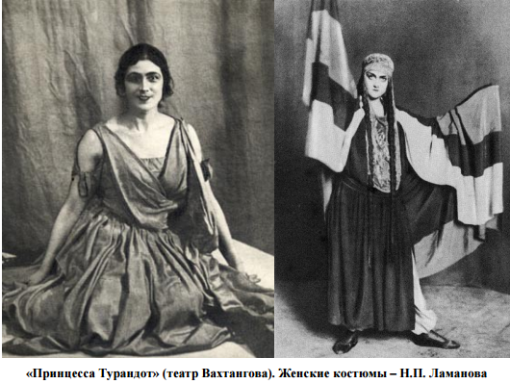
Ламанова Н.П. так же работала в Театре Вахтангова со времени его официального основания, с 1921 года, в качестве художника и консультанта. Ее заслуги в этом деле огромны: форма, линия и краски театральных костюмов, эта одна из самых важных частей спектакля, разрабатывалась ею всегда с исключительной тщательностью, продуманностью и большим мастерством.
Ламанова работала над костюмами для спектаклей:1922 г. «Принцесса Турандот»;
1925 г. «Марлен де Лорм»; 1926 г. «Зойкина квартира»; 1930 г. «Коварство и любовь».
Одним из «звездных» спектаклей Ламановой несомненно стала легендарная «Принцесса Турандот». В феврале 1940 года, к юбилею спектакля, когда он был сыгран в тысячный раз, в газете «Вахтанговец», целиком посвященной «Турандот», участницы спектакля не могли не отметить талант Надежды Петровны и опубликовали заметку о ней под названием
«Прекрасный художник».

Slide 12
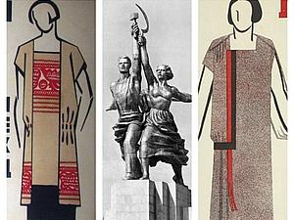
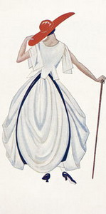
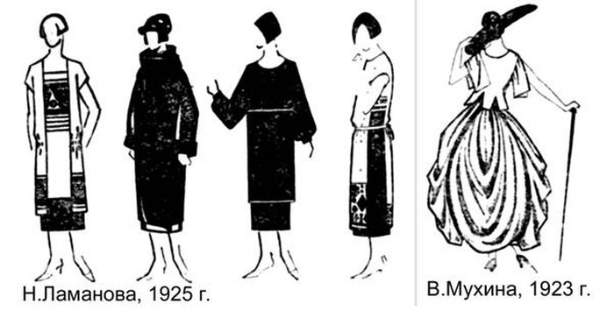
С приходом советской власти изменилось многое.
В том числе встал вопрос о моде для трудящихся – ведь появились абсолютно иные эстетические запросы. Надежда Ламанова разрабатывает на базе логически обоснованного кроя многочисленные модели простой одежды, рассчитанной на широкие слои населения. Одновременно она занималась проектированием платья по идеям народного русского костюма. Несмотря на большую разницу в возрасте, соавтором и близкой подругой Надежды Ламановой надолго стала скульптор Вера Мухина.

Slide 13

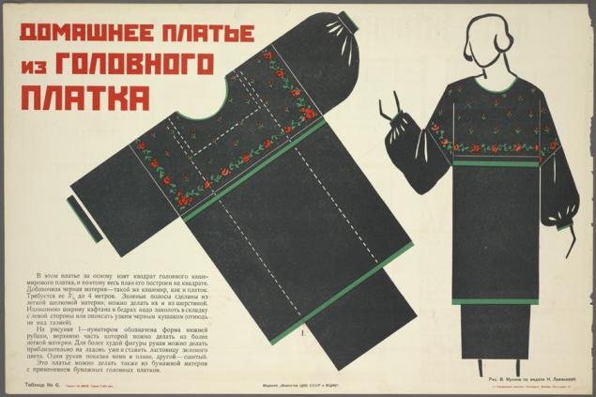
Продолжением поисков необходимого стиля, сочетающего практичность и отвечающего новой пролетарской эстетике, стал выход альбома “Искусство в быту” от Надежды Ламановой, в разработке которого Вера Мухина принимала активнейшее участие. Именно в нем простым и доступным языком, лаконичными и понятными выкройками была сформулирована эта новая идея. Через несколько лет Ламанова сможет высказать ее и словесно: «для чего создается костюм, для кого,
из какого материала». Этот принцип стал подлинным переворотом в искусстве моделирования костюма, ибо сформулировал новую программу целой важнейшей отрасли декоративного искусства, соответствовавшей характеру новой жизни.

Slide 14
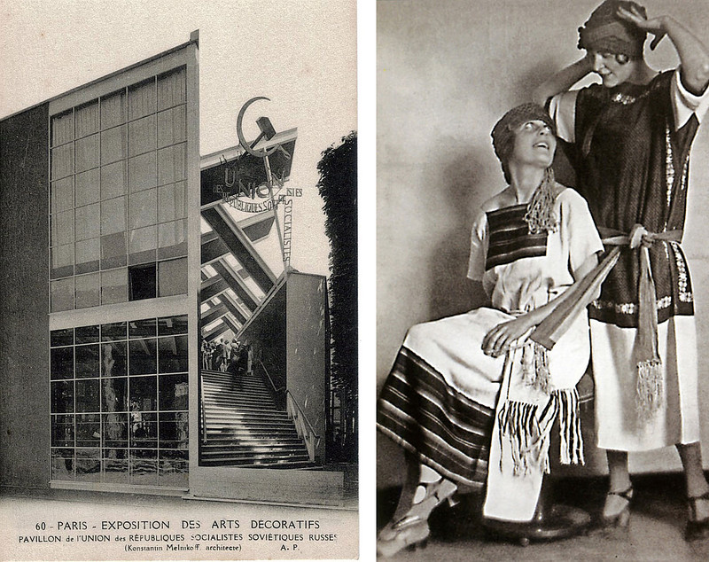
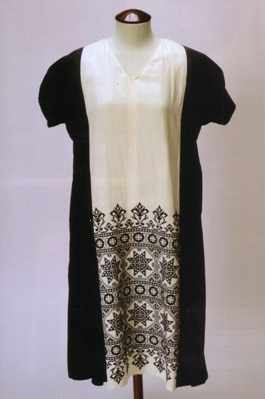
В 1925 г. в Париже на Международной выставке современных декоративных и промышленных искусств Советский павильон производит фурор. Все увидели «новую Страну», а Советский павильон получил высокую оценку Ле Корбюзье. Ламанова вместе с Верой Мухиной, Надеждой Макаровой, Александрой Экстер принимает участие в этой выставке. Ее модели, выполненные в стиле «A-La Russe» из домотканого полотна, украшенные народными вышивками, получают «Гран-при» выставки.

Slide 15
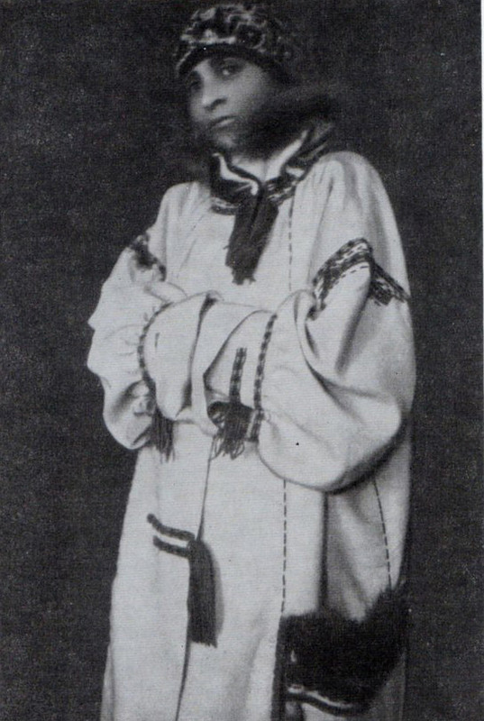
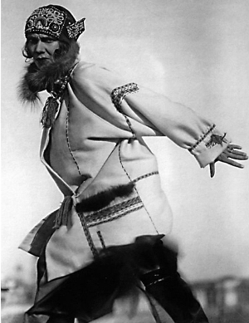
В 1927 году на юбилейной выставке искусства народов СССР Надежда Ламанова представляет ещё одну коллекцию, навеянную мотивами народов севера и Дальнего Востока, за которую ей присуждают почётный диплом. Ламанова так же получила отзыв признательности за инициативу выявления художественного творчества народов Севера и Дальнего Востока.

Slide 16
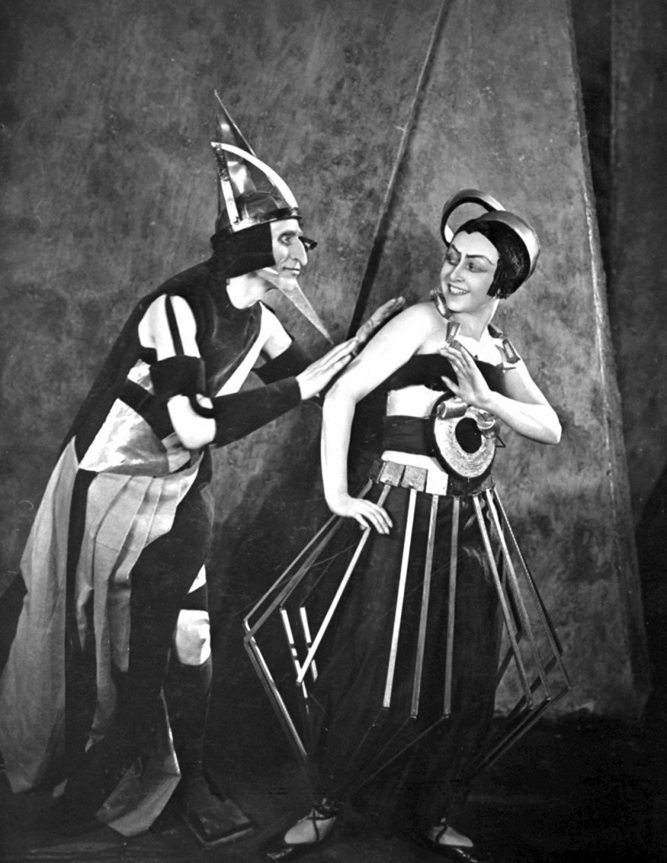
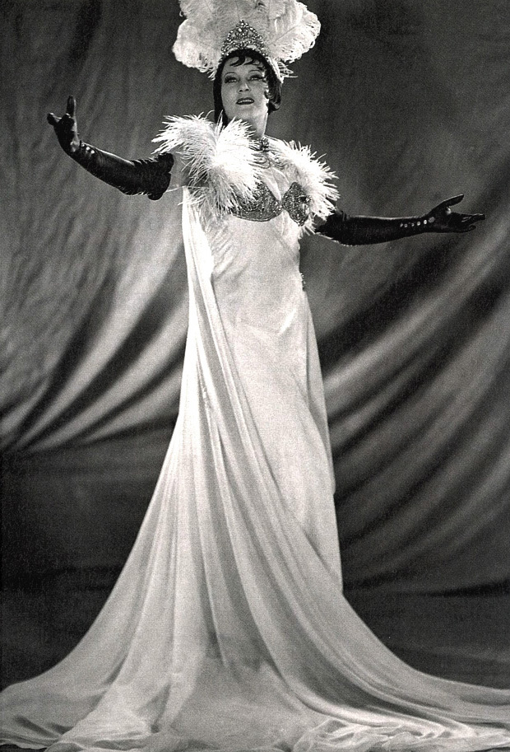
Кадры из фильма "Аэлита" (1924)
Любовь Орлова в платье от Ламановой фильме «Цирк». 1936 год
Работа для кинематографа стала еще одной гранью творчества Надежды Ламановой. Она принимала участие в создании костюмов к таким советским киношедеврам, как «Аэлита», «Цирк»,
«Поколение победителей», «Иван Грозный», «Александр Невский»...

Slide 17
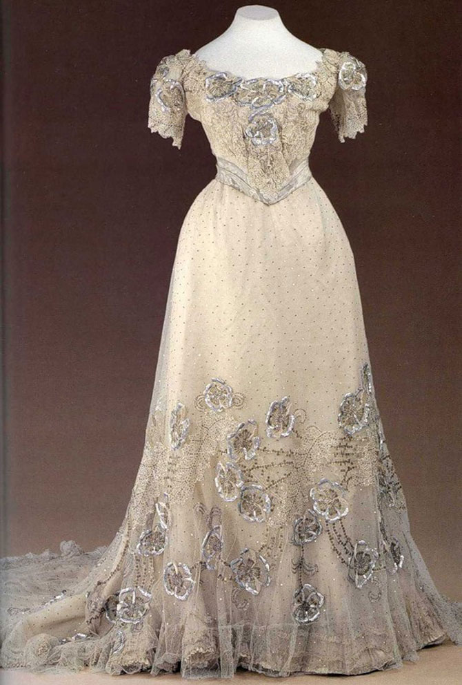
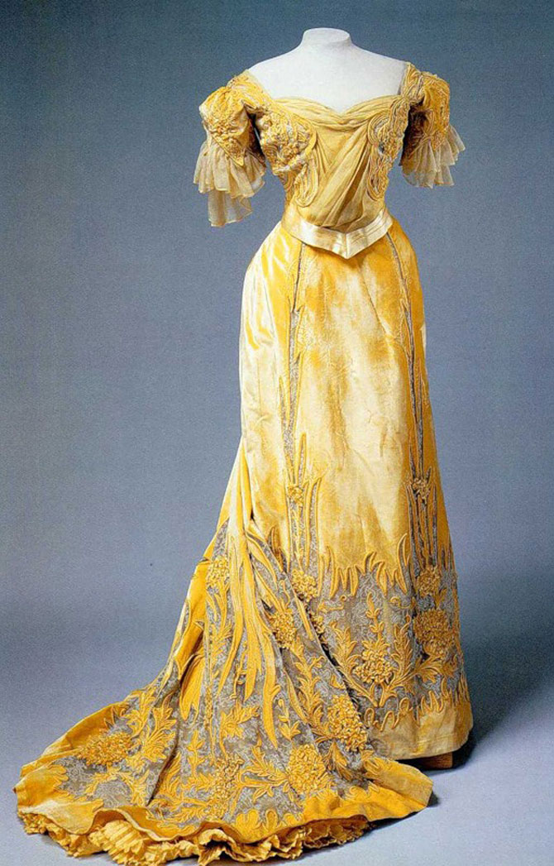
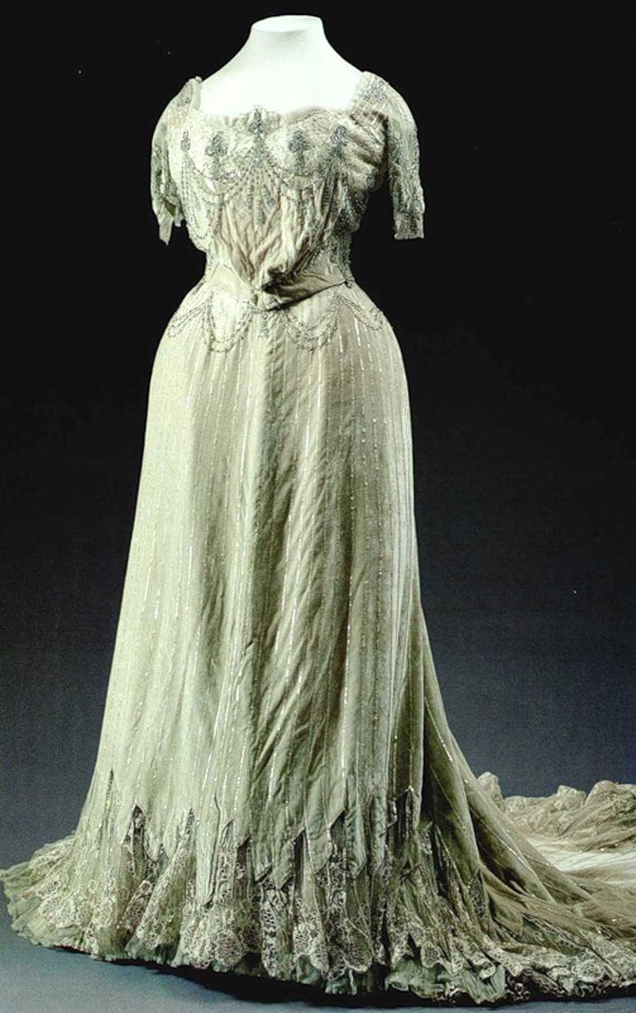
В настоящее время работы Надежды Ламановой представлены в Государственном Эрмитаже, в коллекции Александра Васильева, в музее Метрополитен в Нью-Йорке, музее МХАТ и частных коллекциях.
Платья, принадлежавшие последней российской императрице. Музей Эрмитаж.

Slide 18
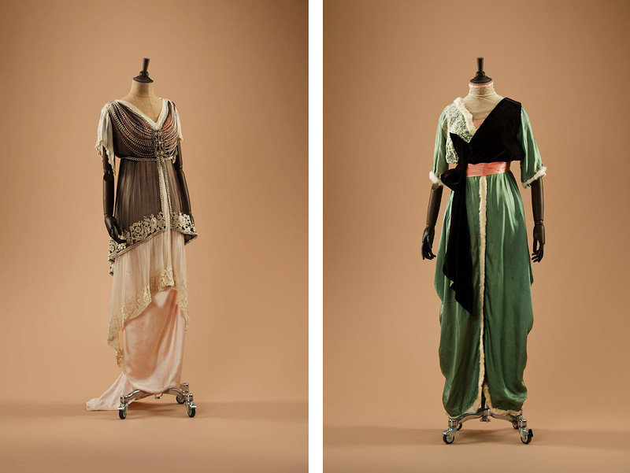
Платья, принадлежавшие Налбандовой-Самсоновой. 1913 год.
Из коллекции А.Васильева.

Slide 19
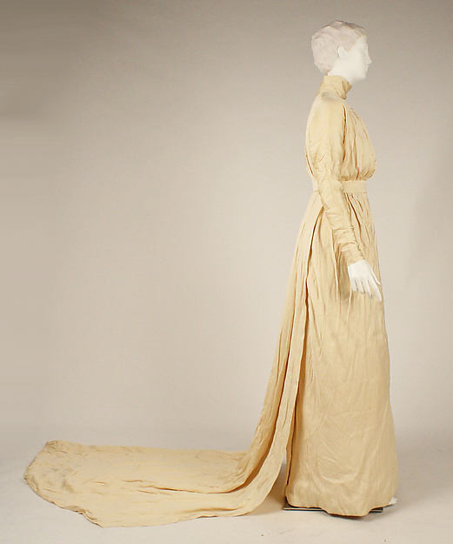
Подвенечное платье. 1910 г. Музей Метрополитен.

Slide 20
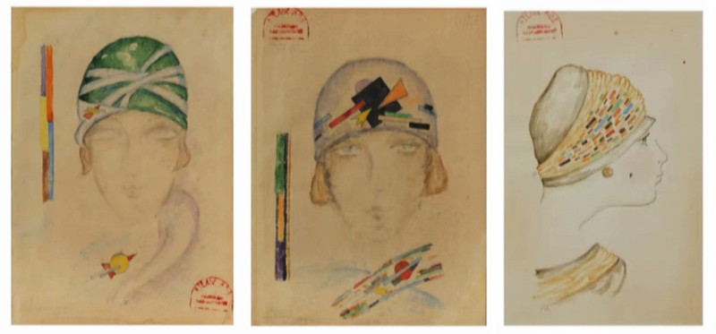
Эскизы шляп Веры Мухиной для «Ателье мод Надежды Ламановой». 1926 год. Частная коллекция.

Slide 21
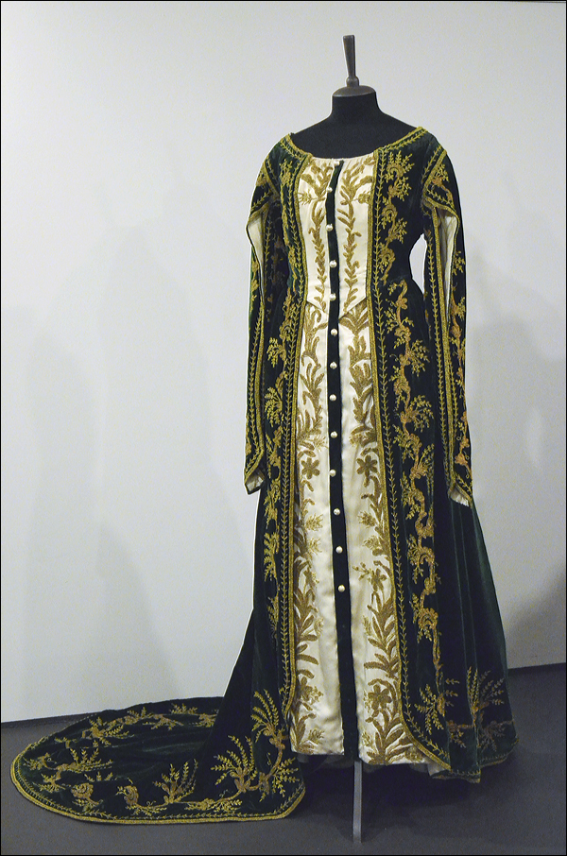
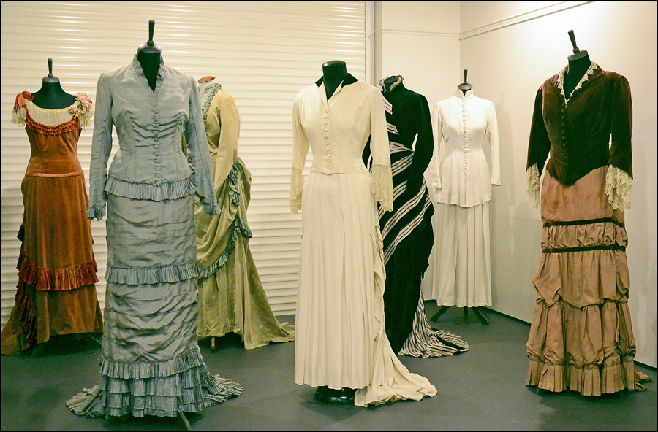
Женские платья к спектаклю "Анна Каренина«. 1937 г.
Коллекция МХАТа.
Платье из парчи и шелка
Фру Юлианы, которую играла Ольга Книппер-Чехова в спектакле "У жизни в лапах" в 1911 году. Коллекция МХАТа.

Slide 22
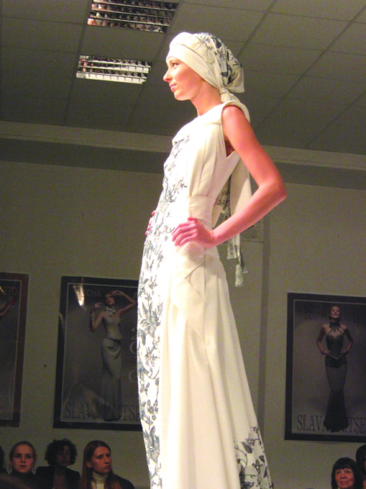
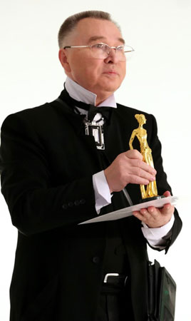
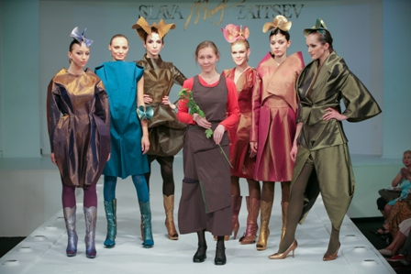
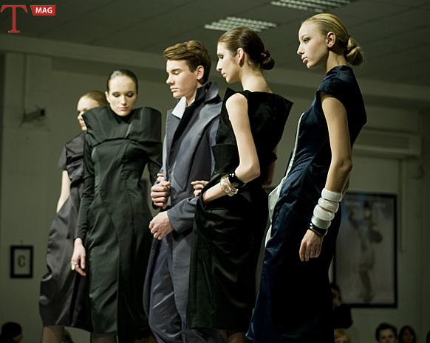
В 1994 году В.Зайцевым был учрежден конкурс профессиональных модельеров имени Н. Ламановой, который проводится среди профессиональных модельеров, помогая развитию моды как искусства и как индустрии в современной России.

Slide 23

Несмотря на широкий интерес к моде, история отечественной моды и связанные с нею имена практически неизвестны широкой общественности.
С целью поднятия общественного интереса к этой проблеме и признания заслуг выдающихся деятелей российской моды Московский Дом Моды Вячеслава Зайцева объявил об основании ежегодной Научно-практической конференции «Российская Мода». 9 февраля 2016 года в Московском Доме Моды В.М. Зайцева прошла I Научно-практическая конференция «Российская мода». Тема I конференции – «Н.П. Ламанова – Легенда Российской моды». В конференции приняли участие Александр Васильев, Тамара Коршунова (ведущий научный сотрудник Государственного Эрмитажа), Наталья Ездина (доцент кафедры сценического костюма школы-студии МХАТ), Алла Щипакина (ведущий искусствовед ОДМО на Кузнецком Мосту) и многие другие.

Slide 24
СПАСИБО
ЗА ВНИМАНИЕ!

